Slide 1

Physics와 애니메이션

Slide 2
6장 Physics와 애니메이션 6.1 게임 설계하기 6.2 프로젝트와 씬 만들기 6.3 Physics로 움직임 제어하기 6.4 콜라이더 모양 조정하기 6.5 입력에 맞춰 플레이어 움직이기 6.6 애니메이션 만들기 6.7 무대 만들기 6.8 플레이어 이동에 맞춰 카메라 움직이기 6.9 Physics를 사용해 충돌 판정하기 6.10 씬 전환하기 6.11 스마트폰에서 움직여 보기 6.12 점프 애니메이션 만들어 보기 6.13 버그 없애기

Slide 3

6.1 게임 설계하기
게임 기획하기
‘플레이어가 구름을 발판 삼아 깃발이 있는 정상까지 올라가는 게임’을 만들어보자
플레이어가 구름에 올라가면 거기에 맞춰 화면도 위로 옮겨짐
스마트폰을 좌우로 기울이면 기울기에 따라 플레이어가 좌우로 이동함
화면을 탭하면 뛰어오름
이번에는 플레이어가 걷는 애니메이션도 구현함
플레이어가 정상에 도착하면 클리어 씬으로 전환됨
클리어 씬을 탭하면 다시 게임 씬으로 돌아가도록 구현함

Slide 4
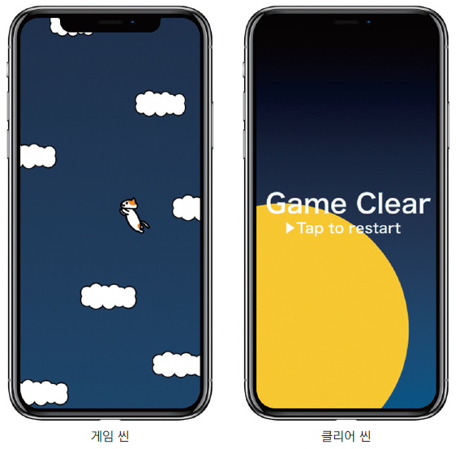
6.1 게임 설계하기
게임 기획하기
그림 6-1 6장에서 만들 게임 화면

Slide 5
6.1 게임 설계하기
게임 리소스 생각하기
1단계 : 화면에 놓일 오브젝트를 모두 나열함
2단계 : 오브젝트를 움직일 수 있는 컨트롤러 스크립트를 정함
3단계 : 오브젝트를 자동으로 생성할 수 있도록 제너레이터 스크립트를 정함
4단계 : UI를 갱신할 수 있도록 감독 스크립트를 준비함
5단계 : 스크립트를 만드는 흐름을 생각함

Slide 6

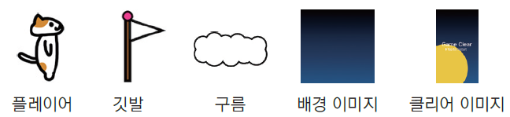
6.1 게임 설계하기
게임 리소스 생각하기
화면에 놓일 오브젝트를 모두 나열한다
게임 씬에는 플레이어 고양이, 깃발, 구름 발판, 배경 이미지가 보임
클리어 씬에는 글자와 배경 이미지가 보이지만 사실은 이미지 한 장임
클리어 씬에서 필요한 것은 배경 이미지 한 장임
그림 6-2 화면에 놓일 오브젝트 나열하기

Slide 7

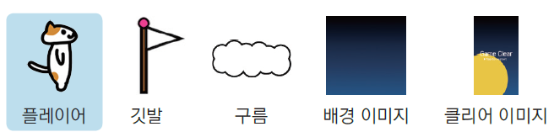
6.1 게임 설계하기
게임 리소스 생각하기
오브젝트를 움직일 수 있는 컨트롤러 스크립트를 정한다
1단계에서 나열한 오브젝트 중에서 움직이는 오브젝트를 찾음
플레이어는 게임을 하는 사람이 조작하므로 움직이는 오브젝트임
나머지는 모두 움직이는 오브젝트가 아님
그림 6-3 움직이는 오브젝트 고르기

Slide 8
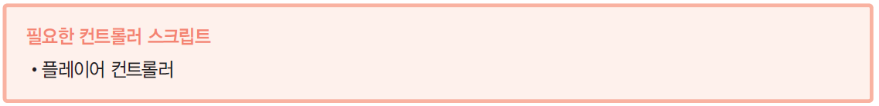
6.1 게임 설계하기
게임 리소스 생각하기
움직이는 오브젝트에는 오브젝트를 움직일 수 있는 컨트롤러 스크립트가 필요함

Slide 9


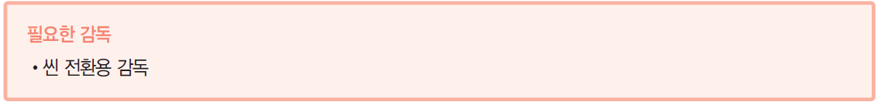
6.1 게임 설계하기
게임 리소스 생각하기
오브젝트를 자동으로 생성할 수 있도록 제너레이터 스크립트를 정한다
게임을 플레이할 때 생성될 오브젝트를 찾음
여기에 구름을 포함시켜야 할지 고민되지만, 구름 발판은 게임을 만들면서 배치하기로 함
게임을 플레이할 때 생성될 오브젝트는 없음
UI를 갱신할 수 있도록 감독 스크립트를 준비한다
게임 진행 상황을 판단해 UI를 갱신하거나 장면을 제어하는 감독이 필요함

Slide 10

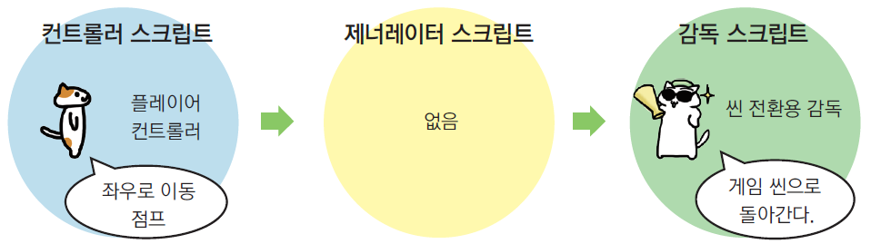
6.1 게임 설계하기
게임 리소스 생각하기
스크립트를 만드는 흐름을 생각함
각 스크립트를 작성하는 흐름을 좀 더 생각함
기본적으로는 컨트롤러 스크립트 → 제너레이터 스크립트 → 감독 스크립트 순서로 만듦
이 흐름에 맞춰 한 번에 게임을 만드는 것이 이상적이지만 게임 규모가 커지면 항상 잘못된 곳이 발생해 앞 단계로 돌아가곤 함
‘처음부터 완벽하게 설계하자!’고 생각하면 쉽게 지치므로 설계에 문제가 있다는 것을 알았을 때 순서를 거슬러 올라가 추가하면 된다! 정도로 마음먹고 게임을 만들길 바람
그림 6-4 스크립트를 작성하는 흐름

Slide 11
6.1 게임 설계하기
게임 리소스 생각하기
이번에 만들어야 할 스크립트는 플레이어 컨트롤러와 씬 전환용 감독 두 가지임
5장에 비해 개수는 줄었지만 새로운 기능인 Physics와 메카님이 나옴
이 둘은 작성할 스크립트의 양을 줄여 주는 보조 도구이므로, 게임은 지금까지 방식대로 만들면 됨
플레이어 컨트롤러
스마트폰을 기울이면 플레이어가 좌우로 이동하고, 탭하면 점프하는 스크립트를 작성함
씬 전환용 감독
플레이어가 목표에 도달했을 때 게임 씬을 클리어 씬으로 전환해야 함
클리어 씬에서 화면을 탭하면 다시 게임 씬으로 전환해야 함
감독 스크립트에서는 이러한 트리거를 감지해서 씬을 전환함

Slide 12
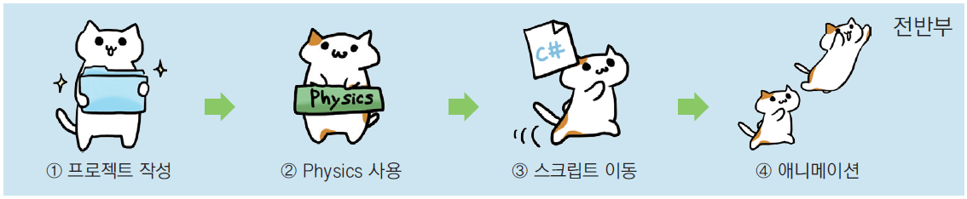
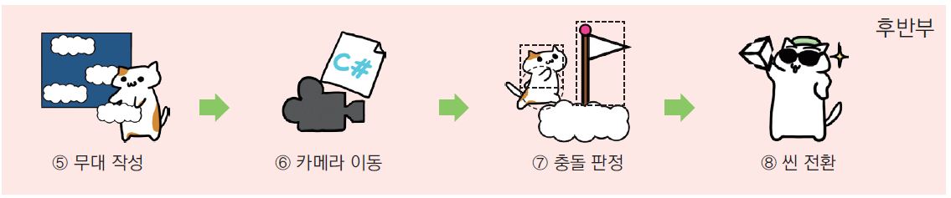
6.1 게임 설계하기
게임 리소스 생각하기
지금부터 Physics와 애니메이션을 알아보자
게임을 만드는 흐름을 기준으로 전반부와 후반부로 나눠서 알아보자
전반부에서는 Physics와 애니메이션을 만들고 후반부에서는 게임 내용을 만듦
그림 6-5 게임을 제작하는 흐름

Slide 13
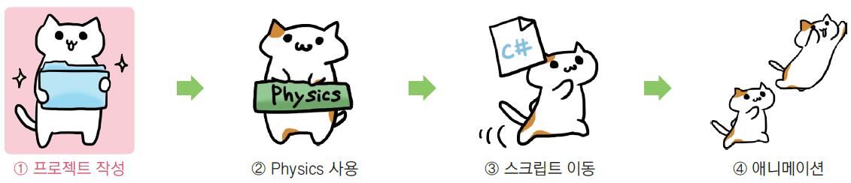
6.2 프로젝트와 씬 만들기
프로젝트와 씬 만들기

Slide 14

6.2 프로젝트와 씬 만들기
프로젝트 만들기
유니티 허브를 실행할 때 표시되는 화면에서 새로 생성을 클릭하거나 도구 바에서 File → New Project를 선택함
프로젝트 설정 화면에서 프로젝트 이름을 ClimbCloud로 입력하고 템플릿을 2D로 선택함
생성을 클릭하면 지정한 폴더에 프로젝트가 만들어지고 유니티 에디터가 실행됨

Slide 15
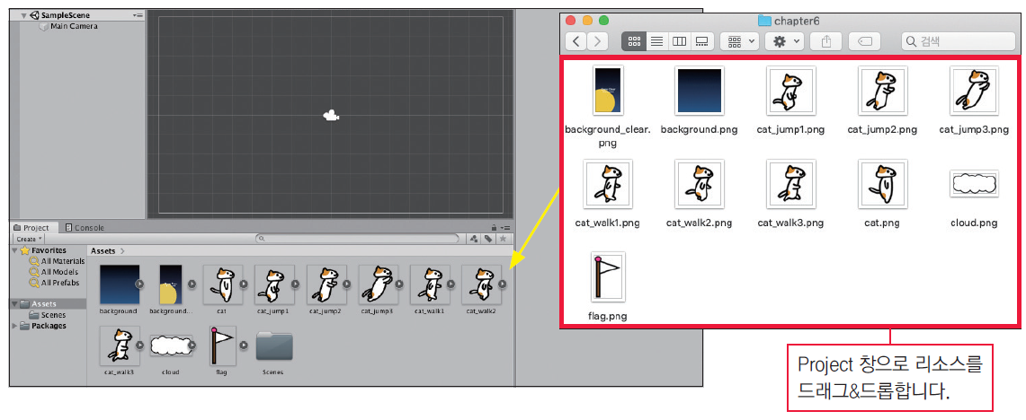
6.2 프로젝트와 씬 만들기
프로젝트에 리소스 추가
그림 6-6 리소스 추가하기

Slide 16
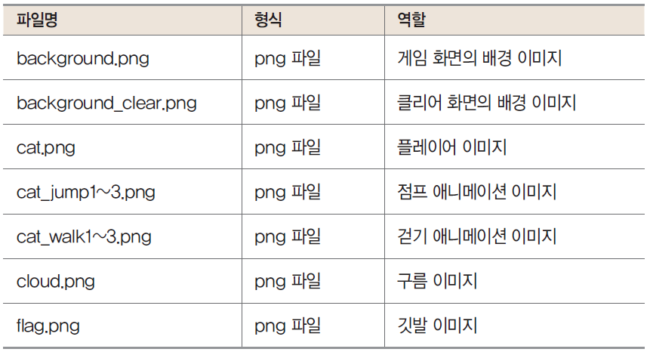
6.2 프로젝트와 씬 만들기
프로젝트에 리소스 추가
표 6-1 사용할 리소스의 형식과 역할

Slide 17
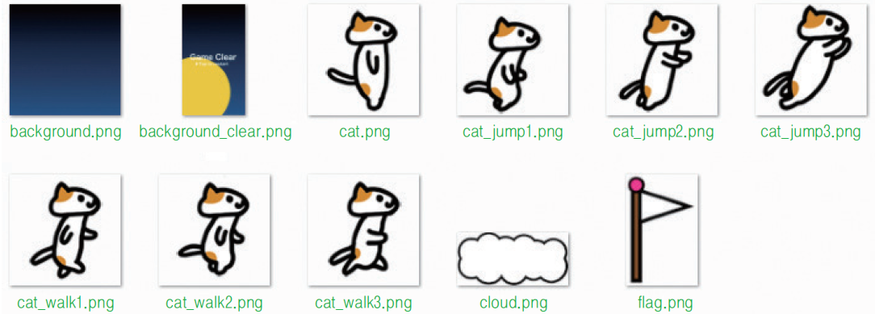
6.2 프로젝트와 씬 만들기
프로젝트에 리소스 추가
그림 6-7 사용할 리소스

Slide 18
6.2 프로젝트와 씬 만들기
프로젝트에 리소스 추가
이번에는 플레이어가 걷는 애니메이션과 점프하는 애니메이션을 구현해야 함
걷기 애니메이션에 쓸 이미지(cat_walk1~3.png)와 점프 애니메이션에 쓸 이미지(cat_ jump1~3.png)를 준비함
애니메이션 이미지는 동영상 파일이 아닌 플립북을 만드는 데 쓸 이미지 파일임

Slide 19
6.2 프로젝트와 씬 만들기
스마트폰용으로 설정하기
스마트폰용으로 빌드할 수 있도록 설정함
도구 바에서 File → Build Settings를 선택함
Build Settings 창에서 Platform을 iOS로 선택함
Switch Platform을 클릭함(안드로이드에서 빌드하려면 Platform을 Android로 선택함)

Slide 20
6.2 프로젝트와 씬 만들기
화면 크기 설정
Scene 뷰의 Game 탭을 클릭함
Game 뷰 왼쪽 위에 있는 화면크기(Free Aspect) 목록을 염
대상 스마트폰의 화면 크기에 맞는 크기를 선택함(iPhone X/XS 2436×1125 Portrait를 선택함)

Slide 21

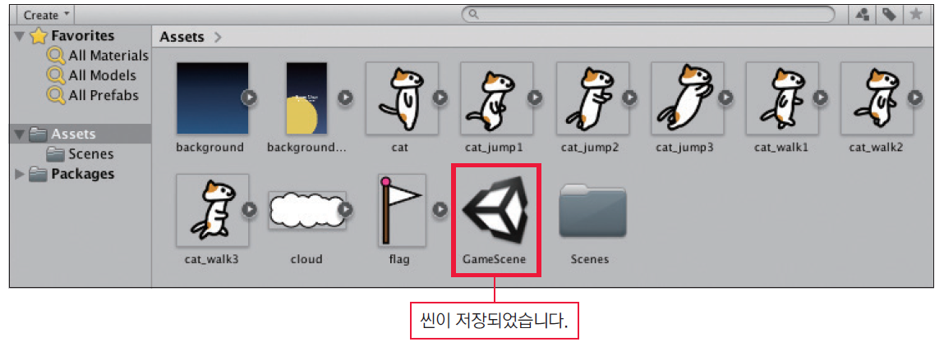
6.2 프로젝트와 씬 만들기
씬 저장하기
도구 바에서 File → Save As를 선택함
씬 이름을 GameScene으로 저장함
유니티 에디터의 Project 창에 씬 아이콘이 나타남
그림 6-8 씬까지 만든 상태

Slide 22
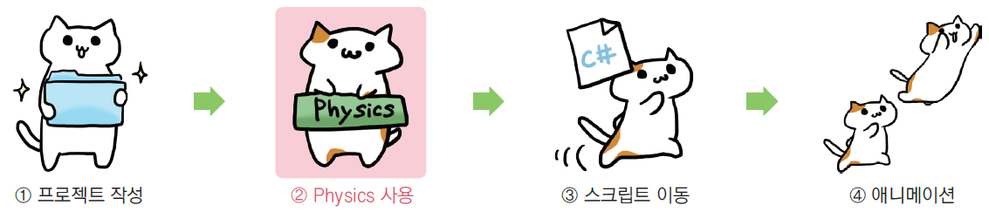
6.3 Physics로 움직임 제어하기
Physics로 움직임 제어하기

Slide 23
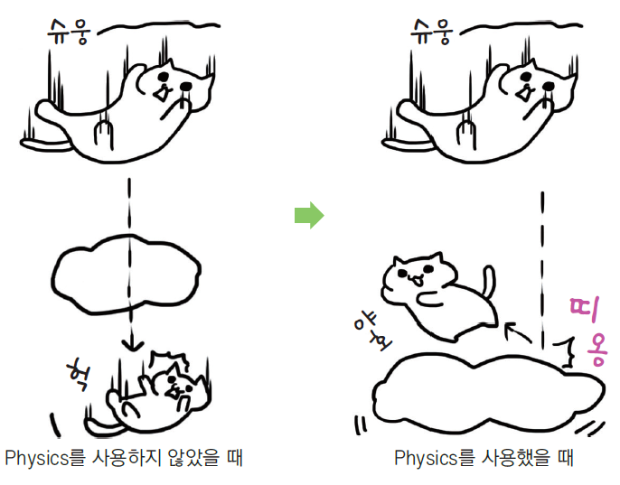
6.3 Physics로 움직임 제어하기
Physics
플레이어 움직임을 Physics로 제어함
Physics는 유니티에 표준으로 속해 있는 물리 엔진 1임
Physics를 쓰면 오브젝트를 간단하게 물리 동작에 맞춰 움직일 수 있음
그림 6-9 Physics 움직임

Slide 24
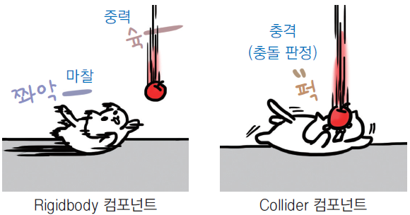
6.3 Physics로 움직임 제어하기
Physics
Physics는 Rigidbody 컴포넌트와 Collider 컴포넌트로 구성됨
Rigidbody 컴포넌트는 ‘힘 계산(물체에 작용하는 중력이나 마찰 등의 힘 계산)’을 담당함
Collider 컴포넌트는 ‘물체의 충돌 판정’을 담당함
Physics를 사용해 물리적인 동작을 하면 오브젝트에는 Rigidbody와 Collider라는 컴포넌트 두 개가 적용됨
그림 6-10 Rigidbody와 Collider의 움직임

Slide 25
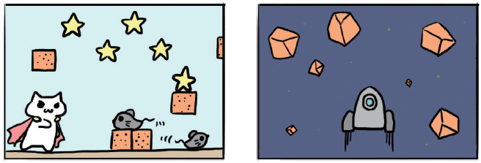
6.3 Physics로 움직임 제어하기
Physics 활용하기
Physics를 쓰면 오브젝트를 간단하게 물리 법칙에 따라 움직일 수 있음
충돌 판정도 자동으로 할 수 있음
이번 게임처럼 무대 위를 플레이어가 자유롭게 이동하는 액션 게임이나 복잡한 충돌 판정이 필요한 슈팅 게임에 이상적임
그림 6-11 Physics에 이상적인 게임

Slide 26
6.3 Physics로 움직임 제어하기
Physics 활용하기
Physics를 사용하지 않는다고 해서 게임을 만들 수 없는 것은 아님
다만 Physics를 사용하면 게임을 간단히 만들 수 있음
당연히 ‘유니티에서 게임을 만든다면 Physics를 꼭 써야해!’라고 말할 필요도 없음
6장과 같은 게임을 만들 때는 Physics 사용 여부를 미리 검토하면 됨

Slide 27
6.3 Physics로 움직임 제어하기
Physics를 사용해서 플레이어 움직이기
Scene뷰에 플레이어를 배치하고 Rigidbody 2D와 Collider 2D 컴포넌트를 적용함
Rigidbody와 Collider는 각각 2D용과 3D용이 있음
이번 게임은 2D이므로 컴포넌트 이름에 2D를 붙여 사용함

Slide 28
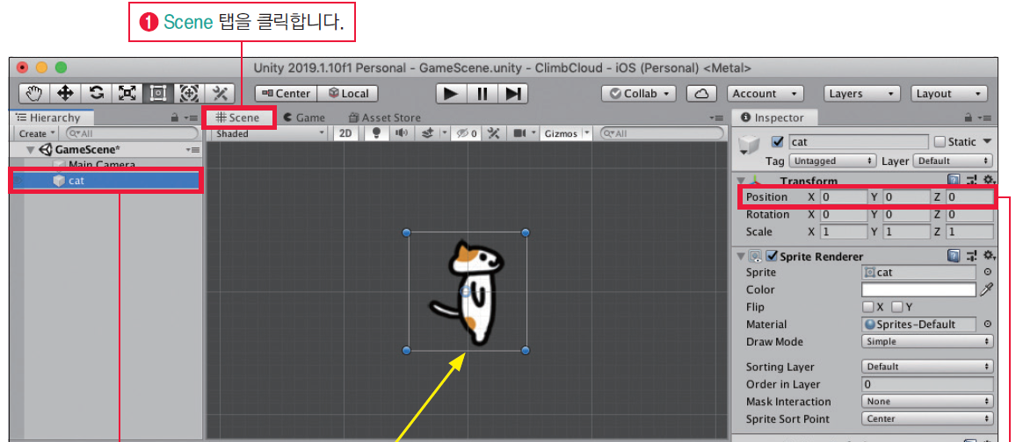
6.3 Physics로 움직임 제어하기
플레이어 배치
그림 6-12 씬에 플레이어 배치하기

Slide 29
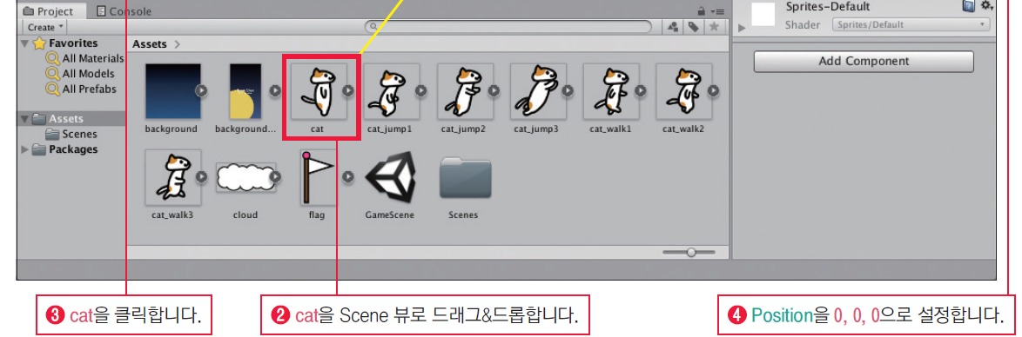
6.3 Physics로 움직임 제어하기
플레이어 배치

Slide 30
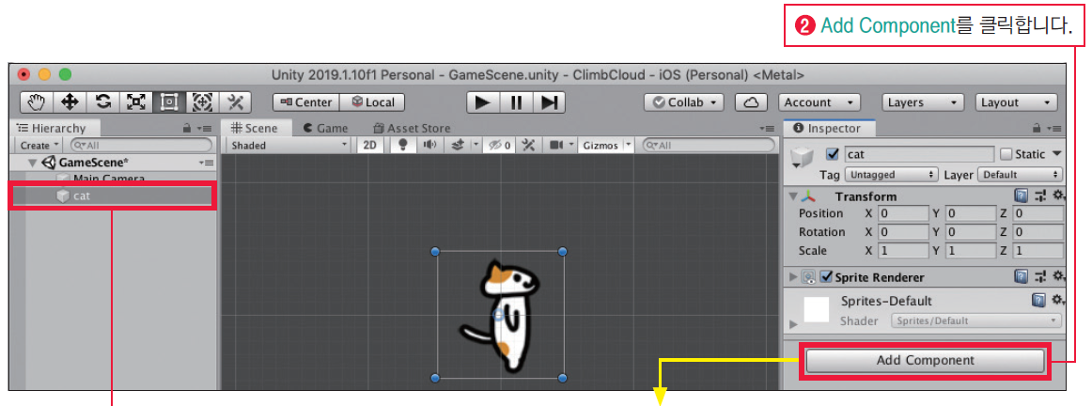
6.3 Physics로 움직임 제어하기
Rigidbody 2D 적용
배치한 플레이어가 중력에 따라 낙하하도록 Rigidbody 2D 컴포넌트를 적용함
그림 6-13 플레이어에 Rigidbody 2D 컴포넌트 적용하기

Slide 31
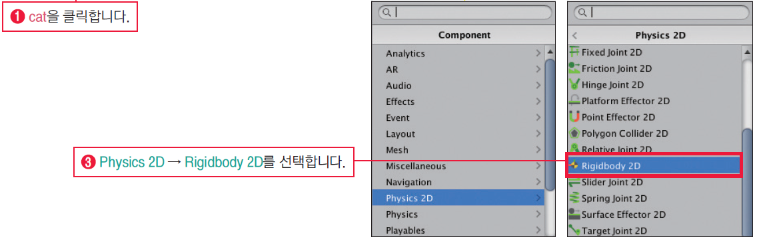
6.3 Physics로 움직임 제어하기
Rigidbody 2D 적용

Slide 32
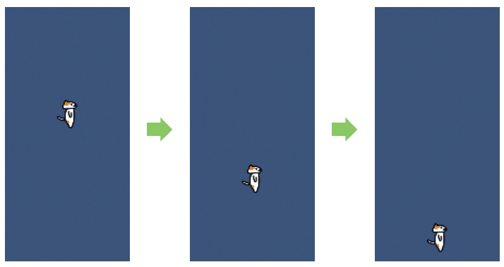
6.3 Physics로 움직임 제어하기
Rigidbody 2D 적용
Rigidbody 2D 컴포넌트를 적용했으므로 게임을 실행해 플레이어가 중력에 따라 움직이는지 확인함
플레이어가 중력에 따라 낙하함
스크립트를 한 줄도 작성하지 않았는데 플레이어가 물리 동작에 따라 동작함
이것이 Physics의 위력임
그림 6-14 플레이어가 낙하하는지 확인하기

Slide 33
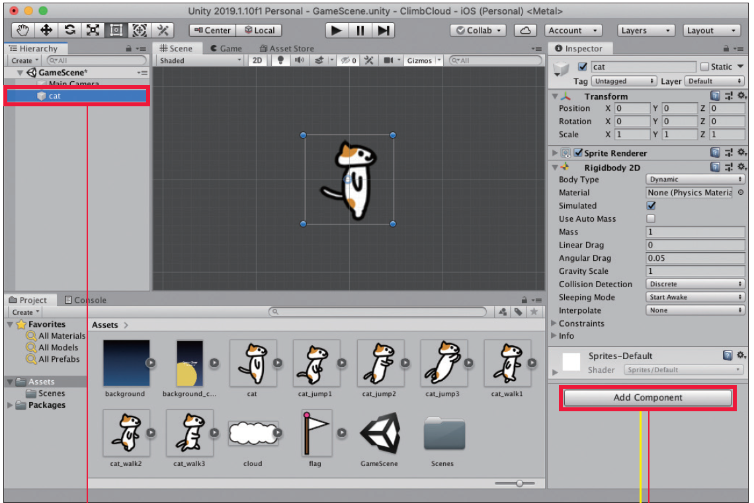
6.3 Physics로 움직임 제어하기
Collider 2D 적용
계속해서 플레이어가 다른 오브젝트와 충돌할 때를 고려해 Collider 2D 컴포넌트를 적용함
그림 6-15 플레이어에 Collider 컴포넌트 적용하기

Slide 34
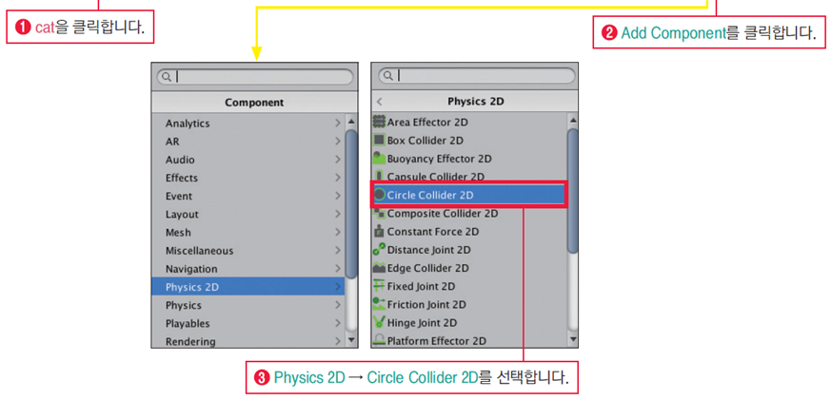
6.3 Physics로 움직임 제어하기
Collider 2D 적용

Slide 35
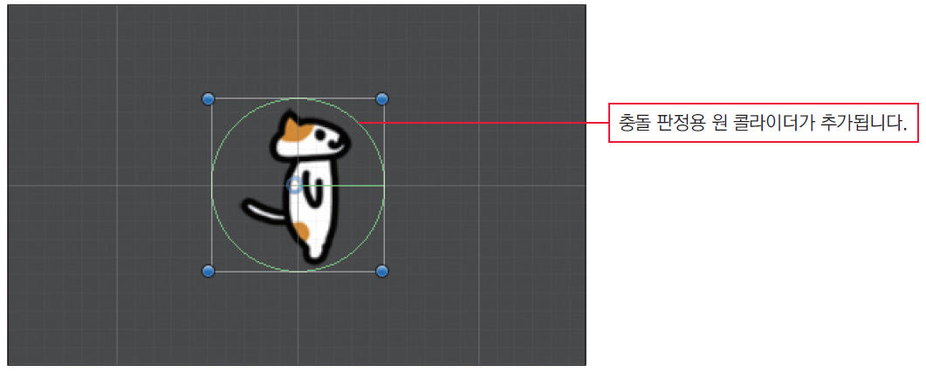
6.3 Physics로 움직임 제어하기
Collider 2D 적용
플레이어에 Circle Collider 2D를 적용하면 플레이어를 둘러싼 녹색 원이 나타남
충돌 판정용 콜라이더임
충돌 판정용 원과 마찬가지로 다른 오브젝트가 콜라이더에 접촉하면 플레이어에 닿았다고 간주함
그림 6-16 원형 콜라이더 적용하기

Slide 36
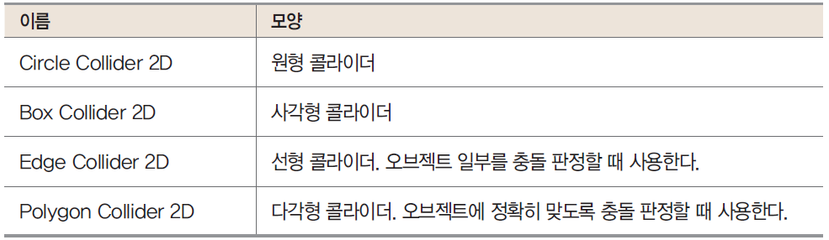
6.3 Physics로 움직임 제어하기
Collider 2D 적용
콜라이더는 Circle Collider 2D 외에도 다음과 같은 모양이 있음
오브젝트 모양에 맞춰 선택하면 됨
원형이나 사각형 콜라이더 외에도 오브젝트에 잘 맞도록 콜라이더 모양을 자유롭게 편집할 수 있는 Polygon Collider 등이 있음
플레이어에 콜라이더를 적용했으므로 플레이어가 다른 오브젝트와 충돌해도 됨
표 6-2 콜라이더 종류

Slide 37
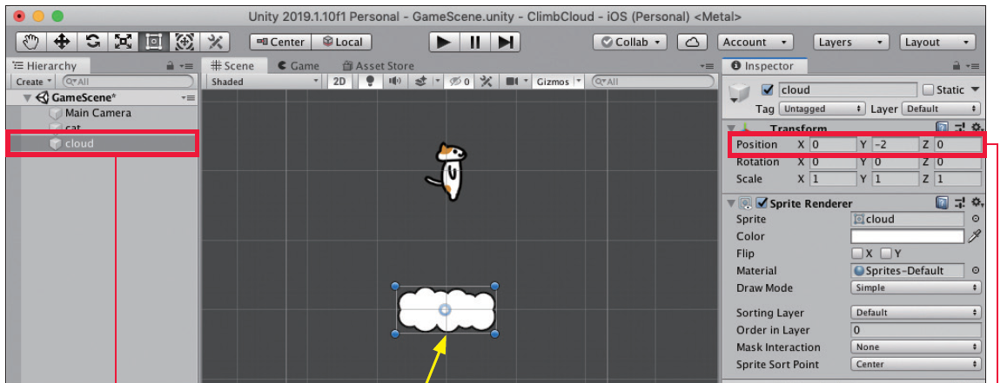
6.3 Physics로 움직임 제어하기
발밑에 구름 배치하기
그림 6-17 씬에 구름 배치하기

Slide 38
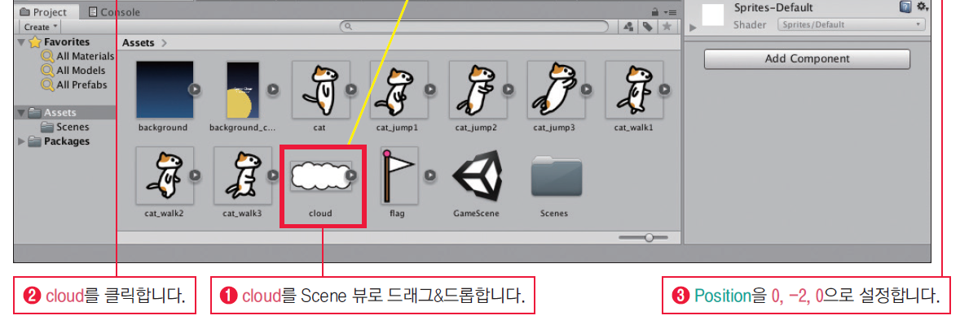
6.3 Physics로 움직임 제어하기
발밑에 구름 배치하기

Slide 39
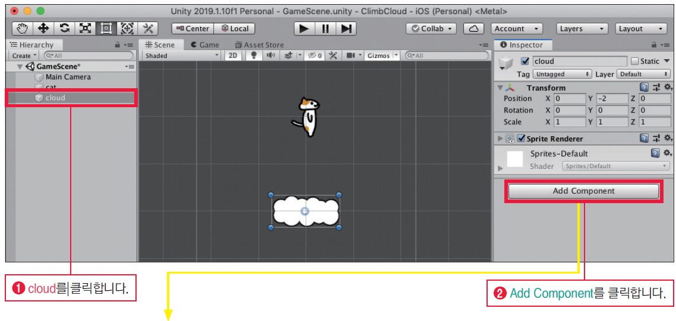
6.3 Physics로 움직임 제어하기
구름에 Physics 적용하기
그림 6-18 구름에 Collider 2D 컴포넌트 적용하기

Slide 40
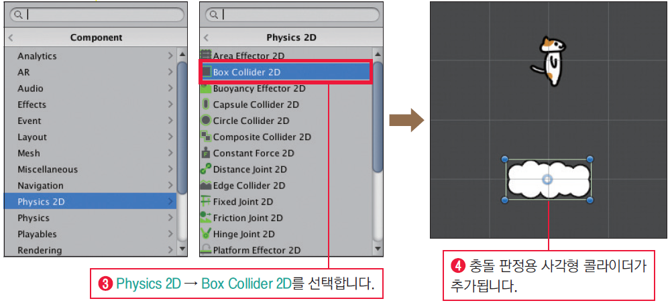
6.3 Physics로 움직임 제어하기
구름에 Physics 적용하기

Slide 41
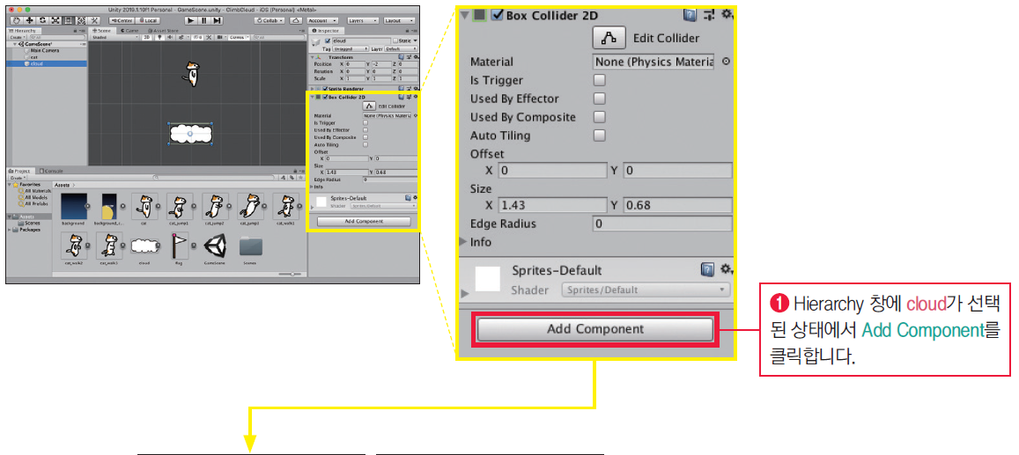
6.3 Physics로 움직임 제어하기
구름에 Physics 적용하기
그림 6-19 구름에 Rigidbody 2D 컴포넌트 적용하기

Slide 42
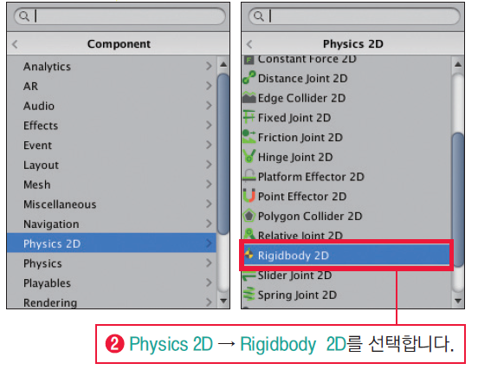
6.3 Physics로 움직임 제어하기
구름에 Physics 적용하기

Slide 43
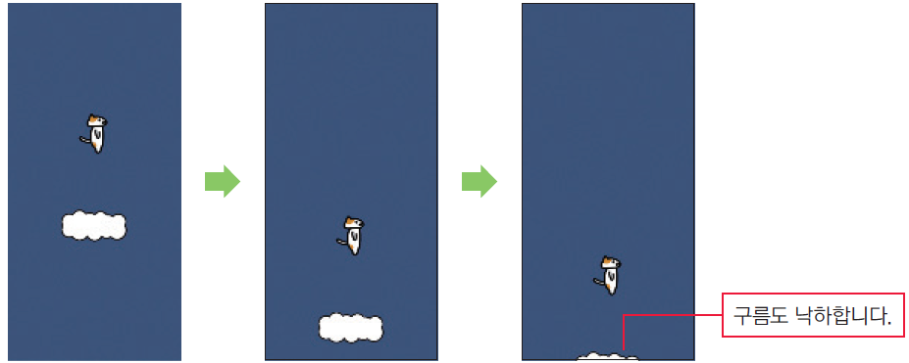
6.3 Physics로 움직임 제어하기
구름에 Physics 적용하기
실행 도구를 클릭해 바르게 동작하는지 확인함
플레이어가 구름 위로 올라가기는커녕 플레이어와 구름이 함께 낙하함
구름에 Rigidbody 2D가 적용되어 구름에도 중력이 작용했기 때문임
그림 6-20 플레이어와 구름이 함께 낙하

Slide 44
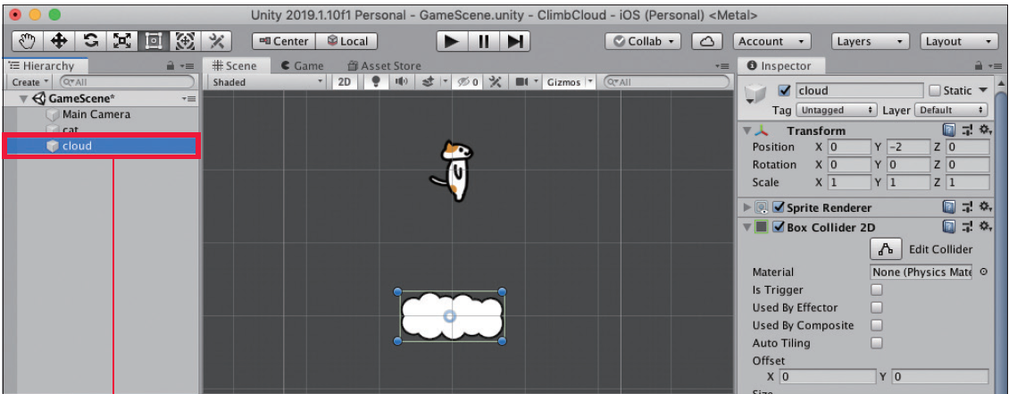
6.3 Physics로 움직임 제어하기
구름이 중력의 영향을 받지 않도록 설정하기
중력과 물리 연산의 영향을 무시하려면 Rigidbody 2D의 Body Type에서 드롭다운 목록를 열고 Kinematic을 선택하면 됨
그림 6-21 구름에 중력이 작용하지 않도록 설정하기

Slide 45
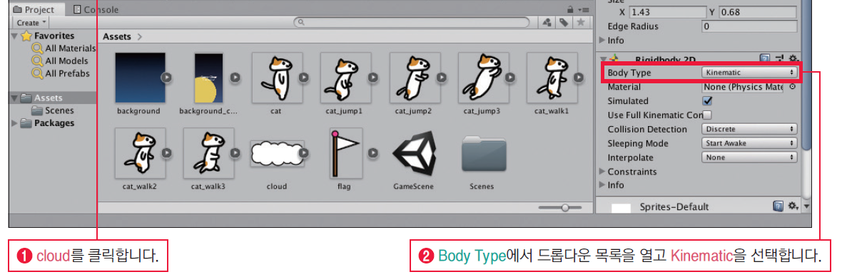
6.3 Physics로 움직임 제어하기
구름이 중력의 영향을 받지 않도록 설정하기

Slide 46
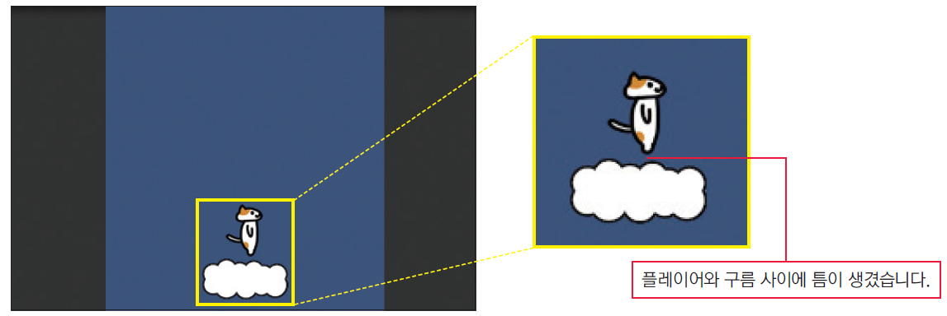
6.3 Physics로 움직임 제어하기
구름이 중력의 영향을 받지 않도록 설정하기
실행 도구를 클릭해 게임을 다시 실행함
구름이 낙하하지 않아 플레이어가 구름 위에 올라섬
플레이어와 구름 사이에 틈이 보임
콜라이더 형태가 플레이어와 구름 이미지보다 크기 때문임
그림 6-22 구름 위로 플레이어가 올라서는지 확인하기

Slide 47
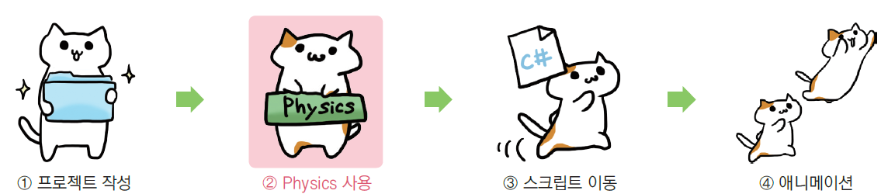
6.4 콜라이더 모양 조정하기
콜라이더 모양 조정하기

Slide 48
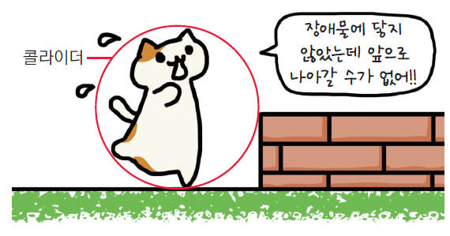
6.4 콜라이더 모양 조정하기
오브젝트에 잘 맞는 콜라이더의 모양
플레이어의 콜라이더로 Circle Collider 2D(원형 콜라이더)를 사용함
원형 콜라이더는 다음과 같이 플레이어 모양과 딱 맞지 않아 충돌 판정이 정확하지 않음
그림 6-23 충돌 판정이 정확하지 않음

Slide 49
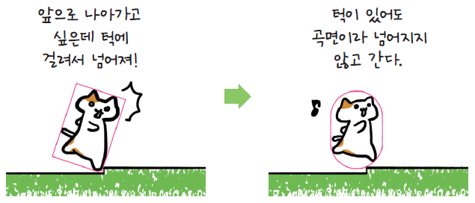
6.4 콜라이더 모양 조정하기
오브젝트에 잘 맞는 콜라이더의 모양
콜라이더 모양을 사각형으로 바꾸면 원형 콜라이더보다는 오브젝트에 잘 맞지만 낮은 턱에 걸려서 넘어지기도 쉽고 좁은 틈새로 들어가기도 어려움
이동하는 플레이어라면 캡슐형 콜라이더를 사용하는 것이 나음
닿는 부분의 모양이 원형이므로 지면에 걸리는 상황도 줄일 수 있고 플레이어 이동도 매끄러움
그림 6-24 사각형 콜라이더와 캡슐형 콜라이더 차이

Slide 50
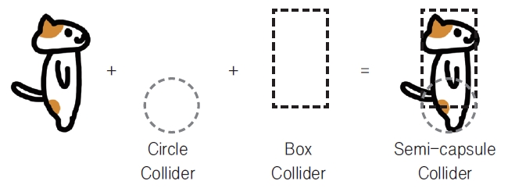
6.4 콜라이더 모양 조정하기
오브젝트에 잘 맞는 콜라이더의 모양
유니티에는 Capsule Collider 2D가 있으나, 여기서는 직접 콜라이더를 조합해서 만드는 방법을 배움
다음과 같이 원과 사각형을 조합해서 만들어야 함
그림 6-25 원과 사각형으로 반 캡슐 형태인 콜라이더 만들기

Slide 51
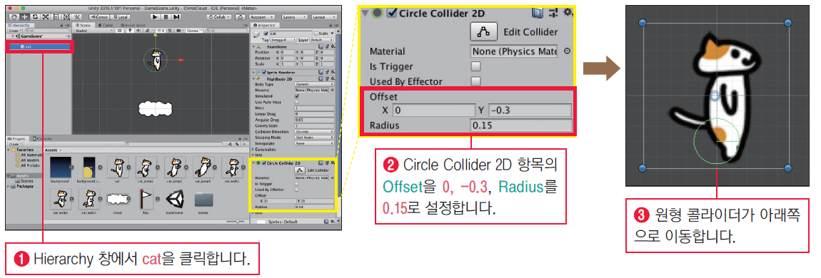
6.4 콜라이더 모양 조정하기
플레이어의 콜라이더 모양 조정하기
앞에서 만든 원형 콜라이더를 줄여서 옮긴 후 둘레에 사각형 콜라이더를 추가하면 됨
콜라이더의 위치와 크기는 Inspector 창에서 변경할 수 있음
원형 콜라이더의 크기를 줄이고 위치를 옮겨야 함
그림 6-26 원과 사각형으로 반 캡슐 형태인 콜라이더 만들기

Slide 52
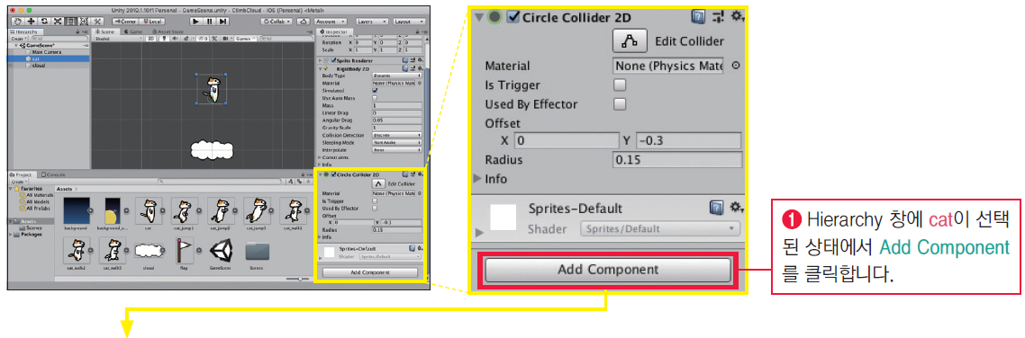
6.4 콜라이더 모양 조정하기
플레이어의 콜라이더 모양 조정하기
그림 6-27 플레이어에 사각형 콜라이더 추가하기

Slide 53
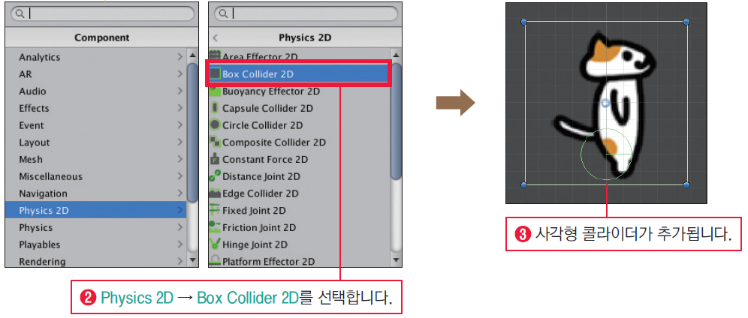
6.4 콜라이더 모양 조정하기
플레이어의 콜라이더 모양 조정하기

Slide 54
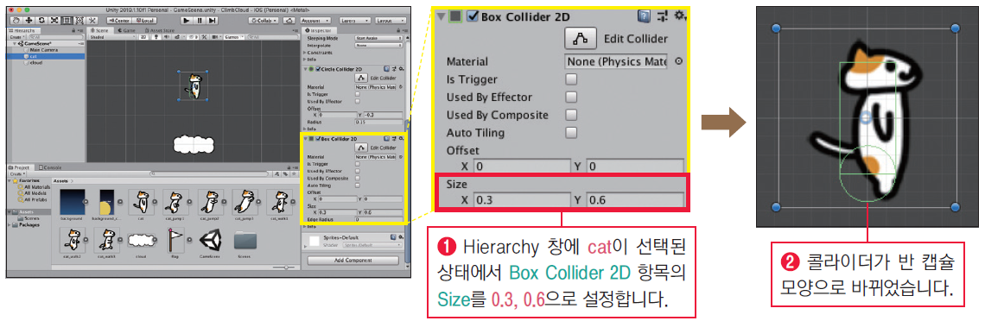
6.4 콜라이더 모양 조정하기
플레이어의 콜라이더 모양 조정하기
그림 6-28 사각형 콜라이더 크기 조정하기

Slide 55
6.4 콜라이더 모양 조정하기
플레이어의 회전 방지
콜라이더 모양이 반 캡슐인 콜라이더는 발밑이 원형이므로 외부에서 힘을 조금만 받아도 쉽게 넘어짐
넘어지지 않도록 Freeze Rotation 항목을 설정해야 함
Freeze Rotation은 지정한 축의 회전을 방지하는 항목임
여기서는 플레이어가 넘어지지 않도록 Z축 주위(화면 안쪽 방향으로 향하는 축)의 회전을 방지해야 함

Slide 56
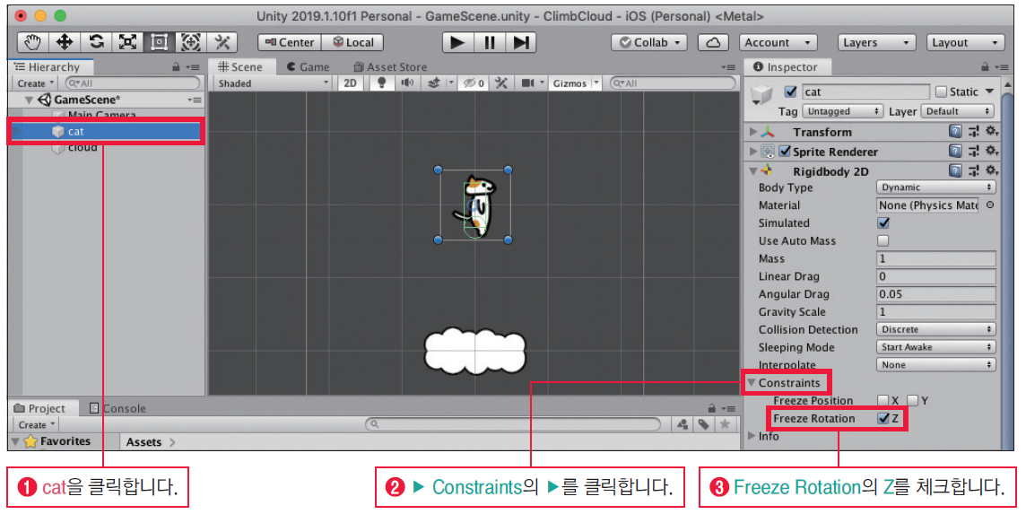
6.4 콜라이더 모양 조정하기
플레이어의 회전 방지
그림 6-29 플레이어가 회전하지 않도록 설정하기

Slide 57
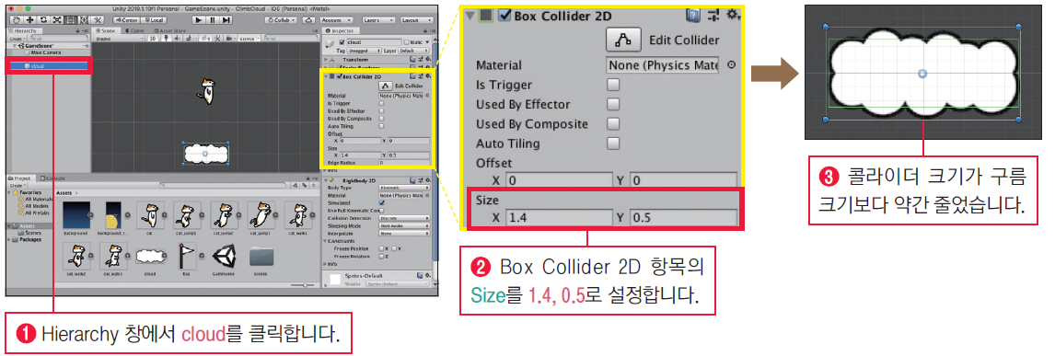
6.4 콜라이더 모양 조정하기
구름 콜라이더 조정하기
현재 상태는 구름 콜라이더가 구름 주위를 둘러싸고 있어 플레이어가 착지하더라도 살짝 떠 보임
구름 콜라이더의 크기를 조금 줄여야 함
그림 6-30 구름 콜라이더의 크기 조정하기

Slide 58
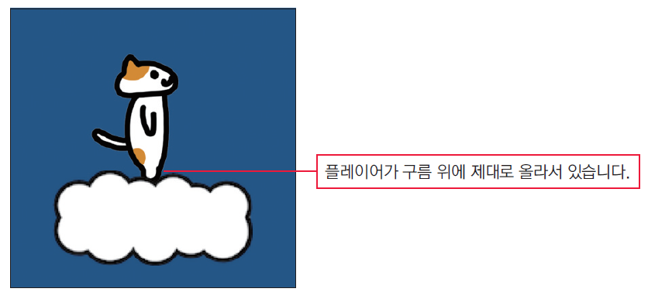
6.4 콜라이더 모양 조정하기
구름 콜라이더 조정하기
게임을 실행해 Physics가 바르게 동작하는지 확인함
드디어 플레이어와 구름이 제대로 맞닿음
오브젝트 모양에 따라 최적의 콜라이더 모양이 달라짐
오브젝트 특징에 맞는 콜라이더 모양이 되도록 조정함
그림 6-31 플레이어와 구름이 맞닿았는지 확인하기

Slide 59
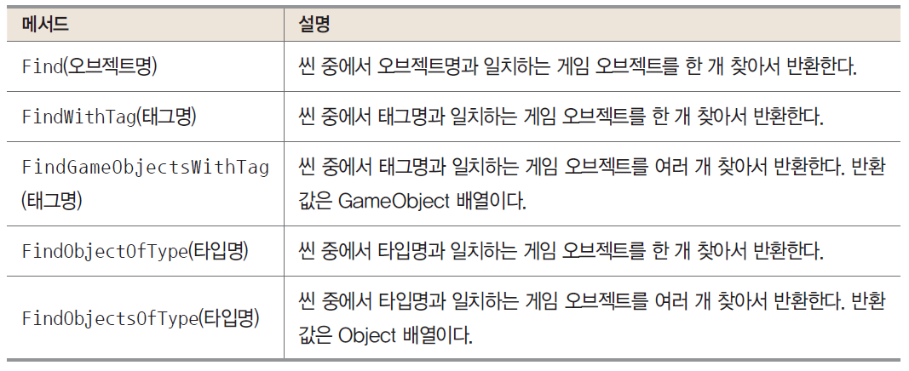
6.4 콜라이더 모양 조정하기
여러 가지 Find 메서드
게임 씬에서 오브젝트를 찾을 때 Find 메서드를 사용함
Find 메서드는 몇 가지로 변형할 수 있음
표 6-3 Find 메서드의 변형

Slide 60
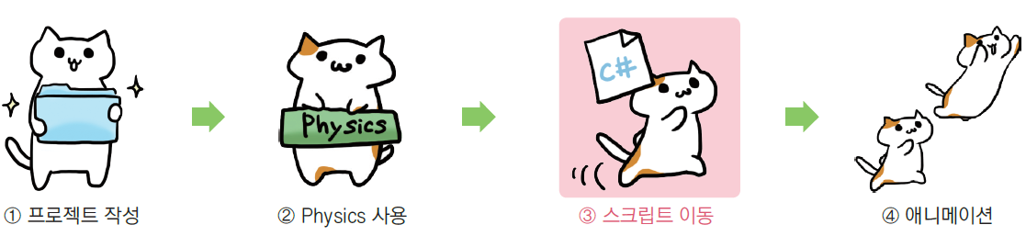
6.5 입력에 맞춰 플레이어 움직이기
입력에 맞춰 플레이어 움직이기

Slide 61
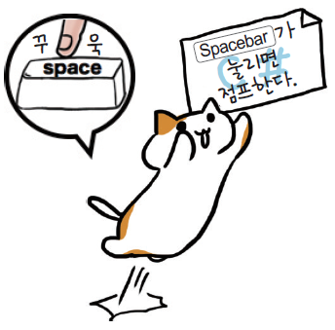
6.5 입력에 맞춰 플레이어 움직이기
스크립트를 사용해 플레이어 점프시키기
Physics를 적용한 것만으로는 사용자 입력을 오브젝트 움직임에 반영할 수 없음
사용자 입력을 플레이어 움직임에 반영하려면 스크립트가 필요함
최종에는 스마트폰 기울기에 따라 플레이어가 이동해야 하지만 우선은 컴퓨터로 동작을 확인함
그림 6-32 플레이어 대본 만들기

Slide 62

6.5 입력에 맞춰 플레이어 움직이기
스크립트를 사용해 플레이어 점프시키기
Physics를 사용하면 오브젝트 좌표를 직접 변경하지 않아도 오브젝트에 직접 힘을 가해서 이동시킬 수 있음(좌표를 직접 변경하면 충돌 판정이 보증되지 않아 오브젝트가 충돌해도 빠져나갈 때가 있음)
한 번 플레이어에 힘을 가하면 이후의 움직임은 Physics가 자동으로 계산함
그림 6-33 Physics를 이용한 이동 방법

Slide 63

6.5 입력에 맞춰 플레이어 움직이기
스크립트를 사용해 플레이어 점프시키기
플레이어는 이미 배치했으므로 단계인 컨트롤러 스크립트부터 작성함

Slide 64

6.5 입력에 맞춰 플레이어 움직이기
스크립트를 사용해 플레이어 점프시키기
Project 창에서 마우스 오른쪽 버튼을 누름
Create → C# Script를 선택함
파일명을 Player Controller로 바꿈
Project 창의 PlayerController를 더블클릭해 파일을 열고 스크립트를 다음과 같이 입력함

Slide 65

6.5 입력에 맞춰 플레이어 움직이기
스크립트를 사용해 플레이어 점프시키기

Slide 66

6.5 입력에 맞춰 플레이어 움직이기
스크립트를 사용해 플레이어 점프시키기
플레이어에 힘을 가하려면 Rigidbody2D 컴포넌트가 가진 AddForce 메서드를 사용함
Rigidbody2D 컴포넌트를 갖는 메서드를 사용하기 때문에 Start 메서드에서 GetComponent 메서드를 사용해 Rigidbody2D 컴포넌트를 구해 멤버 변수에 저장함
그림 6-34 AddForce 메서드 호출하기

Slide 67


6.5 입력에 맞춰 플레이어 움직이기
스크립트를 사용해 플레이어 점프시키기
를 누르면 플레이어가 점프해야 하므로 18번 줄에서 GetKeyDown 메서드를 사용해 가 눌렸는지 알아봄
가 눌리면 AddForce 메서드를 사용해 위쪽 방향으로 가도록 플레이어에 힘을 가함
위쪽 방향의 힘에는 길이가 1인 위쪽 방향 벡터(transform.up)에 jumpForce 값을 곱한 값을 사용함
그림 6-35 위쪽 방향으로 가도록 오브젝트에 힘 가하기

Slide 68

6.5 입력에 맞춰 플레이어 움직이기
플레이어에 스크립트 적용하기
플레이어가 스크립트대로 움직이도록 스크립트를 플레이어에 적용함
그림 6-36 플레이어에 스크립트 적용하기

Slide 69

6.5 입력에 맞춰 플레이어 움직이기
플레이어에 스크립트 적용하기
화면 위에 보이는 실행 도구를 클릭해 제대로 움직이는지 확인함
를 누르면 플레이어가 제대로 점프함
가 눌렸을 때 위쪽 방향 힘을 보탤 뿐 이후의 낙하 움직임은 Physics가 자동으로 계산함
간단한 코드만으로도 물리적인 움직임을 구현할 수 있음
그림 6-37 플레이어가 제대로 움직이는지 확인하기

Slide 70

6.5 입력에 맞춰 플레이어 움직이기
플레이어에 작용하는 중력 조절하기
플레이어가 점프는 하지만 너무 가벼워 떠올랐다 가라앉는 것처럼 보임
플레이어에 작용하는 중력을 키워 움직임에 플레이어 무게가 느껴지도록 바꿔야 함
Rigidbody에 걸린 중력 크기는 Gravity Scale 값으로 조정할 수 있음
플레이어에 작용하는 중력을 세 배로 설정해 보자
그림 6-38 플레이어에 작용하는 중력 조절하기

Slide 71

6.5 입력에 맞춰 플레이어 움직이기
플레이어를 좌우로 움직이기
Project창에서 PlayerController를 더블클릭해 열고 스크립트를 다음과 같이 추가함

Slide 72

6.5 입력에 맞춰 플레이어 움직이기
플레이어를 좌우로 움직이기

Slide 73
6.5 입력에 맞춰 플레이어 움직이기
플레이어를 좌우로 움직이기
플레이어를 좌우로 움직이는 스크립트를 26~37번 줄에 추가함
점프할 때와 마찬가지로 AddForce 메서드를 사용해 좌우로 힘을 가해서 플레이어를 움직임(36번 줄)
오른쪽으로 움직이려면 오른쪽 방향 힘(X 방향), 왼쪽으로 움직이려면 왼쪽 방향 힘(-X 방향)을 가해야 하므로 key 변수를 사용해 부호를 제어함
(오른쪽 화살표 키)가 눌리면 Key 변수에 1을 대입함
(왼쪽 화살표 키)가 눌리면 key 변수에 -1을 대입함
나 가 눌리지 않았을 때는 플레이어가 움직이지 않도록 Key 변수를 0으로 유지함

Slide 74

6.5 입력에 맞춰 플레이어 움직이기
플레이어를 좌우로 움직이기
그림 6-39 화살표 키에 맞춰 이동

Slide 75

6.5 입력에 맞춰 플레이어 움직이기
플레이어를 좌우로 움직이기
프레임마다 AddForce 메서드를 사용해 힘을 계속해서 가하면 플레이어는 점점 가속함
엑셀을 밟으면 차가 가속하는 것과 같음
자동차 운전과 마찬가지로 플레이어의 이동 속도가 지정한 최고 속도(maxWalkSpeed)보다 빠르다면 힘을 가하는 것을 멈추고 속도를 조절함(34번 줄)
그림 6-40 힘을 계속 가해 가속시키기

Slide 76

6.5 입력에 맞춰 플레이어 움직이기
플레이어를 좌우로 움직이기
게임을 실행해 제대로 동작하는지 확인함
나 를 누르면 플레이어가 움직임
다만 왼쪽으로 이동할 때도 몸이 오른쪽을 향하고 있어 뒷걸음치는 걸로 보임
걷는 방향에 맞춰 몸의 방향도 바꿔 보자
그림 6-41 이동은 하는데 몸의 방향이 어색함

Slide 77
6.5 입력에 맞춰 플레이어 움직이기
if 문에서 중괄호를 생략할 수 있다?
if 문의 조건이 만족될 때 실행할 스크립트가 한 줄이라면 중괄호({ })를 생략할 수 있음
코드 6-2의 27번줄과 28번 줄에는 중괄호가 생략되어 있음

Slide 78

6.5 입력에 맞춰 플레이어 움직이기
움직이는 방향에 따라 플레이어 이미지 반전
PlayerController에 스크립트를 다음과 같이 추가함

Slide 79

6.5 입력에 맞춰 플레이어 움직이기
움직이는 방향에 따라 플레이어 이미지 반전

Slide 80

6.5 입력에 맞춰 플레이어 움직이기
움직이는 방향에 따라 플레이어 이미지 반전

Slide 81

6.5 입력에 맞춰 플레이어 움직이기
움직이는 방향에 따라 플레이어 이미지 반전
플레이어가 오른쪽으로 움직이면 스프라이트도 오른쪽으로 향함
왼쪽으로 움직이면 왼쪽으로 향하도록 이미지를 반전시켜 표시함
플레이어의 스프라이트를 반전시키려면 스프라이트의 X 방향 배율을 -1배로 함
배율만 바꿔서 스프라이트가 반전되는 것이 직감적이지 않지만, 다음과 같이 배율이 조금씩 달라질 때를 떠올리면 감을 잡기 쉬울 것임
그림 6-42 확대율과 이미지 반전 관계

Slide 82

6.5 입력에 맞춰 플레이어 움직이기
움직이는 방향에 따라 플레이어 이미지 반전
스크립트에서 스프라이트 배율을 바꾸려면 Transform 컴포넌트의 localScale 변수 값을 바꿈
여기서는 Key 변수를 사용하고 를 눌렀다면 X축 방향으로 1배, 를 눌렀다면 X축 방향으로 -1배로 함
실행 도구를 다시 클릭해 화살표 키에 따라 플레이어가 반전되는지 확인함
그림 6-43 자연스럽게 움직이는지 확인하기

Slide 83

6.5 입력에 맞춰 플레이어 움직이기
움직이는 방향에 따라 플레이어 이미지 반전
힘을 가한 후의 움직임은 유니티가 계산하기 때문에 Spacebar 와 좌우 화살표 키( 또는 )를 동시에 누르면 사선 방향으로도 점프할 수 있음

Slide 84

6.6 애니메이션 만들기
애니메이션 만들기

Slide 85

6.6 애니메이션 만들기
유니티 애니메이션
사용자 입력에 따라 플레이어가 움직임
플레이어가 움직일 때 스프라이트 그림이 변하지 않는 것은 조금 아쉬움
일반적으로 캐릭터 애니메이션을 만들 때는 플립북 방식을 사용함
유니티 2D 게임에서도 플립북 방식과 유사한 방식을 씀
움직임을 조금씩 변경한 스프라이트를 준비해 일정 간격으로 바꿔 주는 방식을 사용하는데, 이를 스프라이트 애니메이션이라고 함
그림 6-44 스프라이트 애니메이션(플립북)

Slide 86

6.6 애니메이션 만들기
유니티 애니메이션
유니티로 스프라이트 애니메이션을 만들려면 게임을 실행할 때 스크립트에서 일러스트를 한 컷씩 교체하거나 애니메이션 작성과 전환을 일관되게 할 수 있는 메카님 구조를 사용함
그림 6-45 애니메이션 방법

Slide 87

6.6 애니메이션 만들기
메카님
메카님(Mecanim)은 애니메이션을 작성하고 실행할 때 유니티 에디터에서 일관되게 조작할 수 있는 기능임
메카님을 사용하면, 게임을 설계할 때 스프라이트 애니메이션을 작성해 각 애니메이션의 교체 시기를 지정할 수 있음
게임을 플레이할 때 메카님이 오브젝트 상태를 판단하고 자동으로 애니메이션을 바꿔 재생할 수 있음
그림 6-46 메카님을 사용한 애니메이션

Slide 88

6.6 애니메이션 만들기
메카님
그림 6-47 메카님의 구성과 컴포넌트의 관계

Slide 89

6.6 애니메이션 만들기
스프라이트와 애니메이션 클립
스프라이트 애니메이션을 사용할 수 있도록 스프라이트를 정리한 파일이 애니메이션 클립임
‘걷기 애니메이션’이나 ‘점프 애니메이션’처럼 애니메이션마다 애니메이션 클립을 준비함
애니메이션 클립에는 재생할 스프라이트 정보, 재생 속도, 재생 시간 등 정보를 설정함
그림 6-48 애니메이션 클립 만들기

Slide 90

6.6 애니메이션 만들기
애니메이션 클립과 애니메이터 컨트롤러
앞의 애니메이션 클립을 정리한 것이 애니메이터 컨트롤러임
애니메이터 컨트롤러로는 어느 시점에 어느 애니메이션 클립을 재생할지 지정함
그림 6-49 애니메이터 컨트롤러로 애니메이션 클립 관리하기

Slide 91

6.6 애니메이션 만들기
애니메이터 컨트롤러와 Animator 컴포넌트
애니메이션하려는 오브젝트에 있는 Animator 컴포넌트에 애니메이터 컨트롤러를 설정하면 애니메이터 컨트롤러에서 정의한 애니메이션을 재생할 수 있음
그림 6-50 애니메이터 컨트롤러와 Animator 컴포넌트 관계

Slide 92





6.6 애니메이션 만들기
애니메이션 클립 만들기
메카님을 사용해 처음으로 애니메이션 클립(Walk)을 작성 할 때는 다음 ~ 단계가 자동으로 실행됨
애니메이션 클립 파일(Walk)이 생성됨
애니메이터 컨트롤러 파일(cat)이 생성됨
애니메이터 컨트롤러 파일(cat)이 Animator 컴포넌트에 설정됨
플레이어에 Animator 컴포넌트가 적용됨
그림 6-51 자동으로 실행되는 네 가지 조작

Slide 93

6.6 애니메이션 만들기
애니메이션 클립 만들기
Walk의 애니메이션 클립을 만들어보자
그림 6-52 Animation 창 열기

Slide 94

6.6 애니메이션 만들기
애니메이션 클립 만들기
그림 6-53 걷기 애니메이션 Clip 저장하기

Slide 95
6.6 애니메이션 만들기
애니메이션 클립 만들기
이 단계까지 마치면 그림 6-51의 ~ 단계가 자동으로 실행됨
Project 창을 보면 애니메이션 클립인 Walk와 애니메이터 컨트롤러인 cat이 만들어진 것을 확인할 수 있음

Slide 96

6.6 애니메이션 만들기
걷기 애니메이션 만들기
애니메이션을 작성하려면 애니메이션 클립의 타임라인에 스프라이트를 배치해서 애니메이션을 시작함
몇 초 만에 어느 스프라이트를 표시할지 설정해야 함
그림이 0.07초마다 바뀌고 한 바퀴가 0.28초이며 반복해서 재생되는 애니메이션임
마지막의 cat_walk3도 0.07초 동안 표시해야 하므로 cat_walk3 스프라이트를 배치한 다음에도 0.07초가 더 필요함
그림 6-54 만들려는 걷기 애니메이션

Slide 97

6.6 애니메이션 만들기
걷기 애니메이션 만들기
그림 6-55 스프라이트 애니메이션 작성하기

Slide 98

6.6 애니메이션 만들기
걷기 애니메이션 만들기
그림 6-56 1.0초 뒤에 위치한 스프라이트 삭제하기

Slide 99

6.6 애니메이션 만들기
걷기 애니메이션 만들기
그림 6-57 걷기 애니메이션의 스프라이트 배치하기

Slide 100

6.6 애니메이션 만들기
걷기 애니메이션 만들기
그림 6-58 재생 시간 조정하기

Slide 101
6.6 애니메이션 만들기
걷기 애니메이션 만들기
이번에 재생하는 애니메이션은 걷기 애니메이션뿐이라 애니메이션 컨트롤러에서 애니메이션의 전환 시점을 지정할 필요는 없음
애니메이션 동작은 게임을 실행하지 않아도 Animation 창의 재생 버튼으로 쉽게 확인할 수 있음
재생 버튼을 클릭하면 Scene 뷰의 플레이어가 애니메이션을 시작함
Animation 창에서 재생 버튼을 클릭해도 애니메이션이 재생되지 않으면, Animation Record button(왼쪽에 있는 빨간색 원 버튼)을 한 번 클릭한 후 재생 버튼을 클릭함

Slide 102

6.6 애니메이션 만들기
걷기 애니메이션 만들기
그림 6-59 걷기 애니메이션 확인하기

Slide 103

6.6 애니메이션 만들기
애니메이션 속도 조절하기
게임을 실행하면 플레이어가 조작하지 않는 동안에도 애니메이션이 계속 재생됨
플레이어 이동 속도에 맞춰 애니메이션 재생 속도를 조절하는 것이 자연스러움
애니메이션 재생 속도는 스크립트에서 변경할 수 있음
Project 창의 PlayerController를 더블클릭해 파일을 열고 스크립트를 다음과 같이 추가함

Slide 104

6.6 애니메이션 만들기
애니메이션 속도 조절하기

Slide 105


6.6 애니메이션 만들기
애니메이션 속도 조절하기

Slide 106

6.6 애니메이션 만들기
애니메이션 속도 조절하기
이 스크립트에서는 애니메이션 재생 속도가 플레이어 이동 속도에 비례하도록 수정함
플레이어 이동 속도가 0이면 애니메이션 재생 속도도 0에서 정지함
이동 속도가 빨라질수록 애니메이션 속도도 빨라짐
애니메이션 재생 속도를 바꾸려면 Animator 컴포넌트의 speed 변수를 바꿈
16번 줄에서 GetComponent 메서드를 사용해 Animator 컴포넌트를 구함
48번 줄에서 speed 변수에 플레이어 이동 속도를 대입함
대입할 때 이동 속도를 애니메이션 속도로 맞추면 너무 빠르므로 여기서는 2.0으로 나눠 애니메이션 속도를 적당히 조절함
그림 6-60 Animator 컴포넌트 얻기

Slide 107

6.6 애니메이션 만들기
애니메이션 속도 조절하기
게임을 실행해 플레이어가 이동할 때만 애니메이션이 재생되는지 확인함
플레이어에 애니메이션만 적용해도 존재감이 한층 커짐
시간이 조금 걸리지만 애니메이션을 적용하면 자연스러운 동작을 연출할 수 있음
그림 6-61 이동 애니메이션

Slide 108

6.7 무대 만들기
무대 만들기

Slide 109

6.7 무대 만들기
구름 프리팹 만들기
현재 사용하고 있는 구름 발판을 복제해 무대를 만듦
구름 이미지를 바꾸거나 충돌 판정 범위를 바꿀 것까지 고려해 구름을 프리팹으로 만듦(프리팹으로 만들어 두면 나중에 수정하기 쉬움)
그림 6-62 구름 프리팹 작성하기

Slide 110

6.7 무대 만들기
구름 프리팹 만들기

Slide 111

6.7 무대 만들기
구름 프리팹을 사용해 인스턴스 만들기
프리팹 인스턴스를 직접 만들려면 Project 창에 등록한 프리팹을 Scene 뷰에 필요한 수만큼 드래그 & 드롭함
그림 6-63 프리팹 인스턴스를 만드는 방법

Slide 112

6.7 무대 만들기
구름 프리팹을 사용해 인스턴스 만들기
그림 6-64 구름 프리팹 인스턴스를 수작업으로 생성하기

Slide 113

6.7 무대 만들기
구름 프리팹을 사용해 인스턴스 만들기

Slide 114

6.7 무대 만들기
구름 프리팹을 사용해 인스턴스 만들기
그림 6-65 구름 배치 방법

Slide 115

6.7 무대 만들기
구름 프리팹을 사용해 인스턴스 만들기
기존에 있던 구름까지 포함하면 총 17개임
위로 올라갈수록 구름 발판 크기를 줄여 게임 난이도를 높게 조정함(Scale을 따로 표시하지 않은 구름은 원래 프리팹 크기 그대로임)
그림 6-66 구름을 배치해 무대 만들기

Slide 116

6.7 무대 만들기
구름 프리팹을 사용해 인스턴스 만들기

Slide 117

6.7 무대 만들기
깃발 세우기
그림 6-67 flag를 씬에 배치하기

Slide 118

6.7 무대 만들기
배경 이미지 넣기
그림 6-68 씬에 배경 이미지 배치하기

Slide 119

6.7 무대 만들기
배경 이미지 넣기

Slide 120

6.7 무대 만들기
배경 이미지 넣기
그림 6-69 무대에서 플레이어 움직임 확인하기

Slide 121

6.8 플레이어 이동에 맞춰 카메라 움직이기
플레이어 이동에 맞춰 카메라 움직이기

Slide 122
6.8 플레이어 이동에 맞춰 카메라 움직이기
카메라를 스크립트로 이동시키기
플레이어가 구름 발판을 이용해 이동할 수 있게 됨
하지만 이대로라면 플레이어가 화면에 보이지 않는 더 위쪽까지 이동하면 카메라가 따라갈 수 없음
카메라가 플레이어를 따라다니며 움직이도록 바꿔야 함
카메라도 게임 오브젝트의 일종이므로 일반 오브젝트와 마찬가지로 컨트롤러 스크립트로 움직임

Slide 123

6.8 플레이어 이동에 맞춰 카메라 움직이기
카메라 스크립트 작성하기
Project 창에서 마우스 오른쪽 버튼을 누름
Create → C# Script를 선택함
파일명을 CameraController로 바꿈

Slide 124


6.8 플레이어 이동에 맞춰 카메라 움직이기
카메라 스크립트 작성하기

Slide 125

6.8 플레이어 이동에 맞춰 카메라 움직이기
카메라 스크립트 작성하기
그림 6-70 플레이어 높이에 맞춰 카메라도 이동하기

Slide 126

6.8 플레이어 이동에 맞춰 카메라 움직이기
카메라 스크립트 적용하기
카메라가 플레이어 움직임에 맞춰 이동하도록 카메라 오브젝트에 카메라 스크립트를 적용해야 함
그림 6-71 Main Camera에 스크립트 적용하기

Slide 127

6.8 플레이어 이동에 맞춰 카메라 움직이기
카메라 스크립트 적용하기

Slide 128

6.8 플레이어 이동에 맞춰 카메라 움직이기
카메라 스크립트 적용하기
게임을 실행해 플레이어가 이동하면 카메라가 잘 따라오는지 확인함
카메라가 잘 따라오면 맨 위까지 오르는지도 확인함
못 오르면 오를 수 있도록 구름 위치를 조절함
그림 6-72 정상까지 오를 수 있는지 확인하기

Slide 129

6.9 Physics를 사용해 충돌 판정하기
Physics를 사용해 충돌 판정하기

Slide 130

6.9 Physics를 사용해 충돌 판정하기
Physics로 충돌 판정하기
플레이어가 깃발에 닿으면 클리어 씬으로 전환되도록 플레이어와 깃발 사이에 충돌 판정을 구현해야 함
Physics를 사용해 충돌 판정을 할 때는 충돌 판정 알고리즘을 따로 구현할 필요가 없음
Collider 컴포넌트를 적용한 오브젝트들이 충돌했을 때 Physics가 자동으로 닿았는지 판정해 주기 때문임
충돌하면 충돌한 오브젝트에 적용된 스크립트의 OnCollisionEnter2D 메서드 등이 호출됨
그림 6-73 Physics로 충돌과 충돌 판정하기

Slide 131

6.9 Physics를 사용해 충돌 판정하기
Physics로 충돌 판정하기
Physics를 사용한 충돌 판정 종류에는 Collision 모드(충돌 모드)와 Trigger 모드(통과 모드)가 있음
Collision 모드는 오브젝트가 닿았을 때 충돌 판정은 물론 충돌했을 때 주변에 미치는 영향까지 포함해 충돌 반응을 실행함
Trigger 모드는 충돌 판정만 하고 충돌 응답은 실행하지 않음(충돌한 오브젝트는 빠져나감)
그림 6-74 충돌 판정 모드의 차이

Slide 132

6.9 Physics를 사용해 충돌 판정하기
Physics로 충돌 판정하기
오브젝트가 충돌할 때 호출되는 메서드는 충돌 상태와 충돌 판정 모드에 따라 다음과 같이 정해져 있음(3D에서는 각각 대응되는 3D용 메서드가 호출됨)
표 6-4 충돌 판정 모드

Slide 133

6.9 Physics를 사용해 충돌 판정하기
Physics로 충돌 판정하기
Collision 모드를 예로 들면 오브젝트들이 충돌한 순간에는 OnCollisionEnter2D 메서드가 한 번만 호출됨(3D라면 OnCollisionEnter 메서드가 호출됨)
충돌 중에는 OnCollisionStay2D 메서드가 호출됨
충돌한 오브젝트가 떨어지는 순간에는 OnCollisionExit2D 메서드가 한번만 호출됨
그림 6-75 Collision 모드에서 호출되는 메서드와 시점

Slide 134

6.9 Physics를 사용해 충돌 판정하기
플레이어와 깃발의 충돌 판정 구현하기
오브젝트 두 개가 충돌이나 닿은 후에도 물리적인 행동을 하게 하려면 양쪽 오브젝트에 Collider와 Rigidbody를 적용해야 함
충돌 판정만 하려면 Collider는 양쪽 오브젝트에 적용해야 하지만, Rigidbody는 한쪽 오브젝트에만 적용해도 됨

Slide 135



6.9 Physics를 사용해 충돌 판정하기
플레이어와 깃발의 충돌 판정 구현하기
플레이어에는 Rigidbody 컴포넌트와 Collider 컴포넌트가 이미 적용되어 있음
다음 순서로 플레이어와 깃발의 충돌 판정을 구현하면 됨
깃발에 Collider2D 컴포넌트를 적용하고 Trigger 모드(통과 모드)로 설정함
플레이어와 깃발이 닿았을 때 호출되는 OnTriggerEnter2D 메서드를 PlayerController로 구현함
그림 6-76 Trigger 모드로 충돌 판정하기

Slide 136

6.9 Physics를 사용해 충돌 판정하기
깃발에 Collider 컴포넌트 적용
그림 6-77 flag에 Collider 컴포넌트 적용하기

Slide 137

6.9 Physics를 사용해 충돌 판정하기
깃발에 Collider 컴포넌트 적용
그림 6-78 Trigger 모드로 설정하기

Slide 138


6.9 Physics를 사용해 충돌 판정하기
깃발에 Collider 컴포넌트 적용
다음으로 플레이어와 깃발이 닿았을 때 호출되는 메서드(OnTriggerEnter2D)를 PlayerController 스크립트에 구현해 보자

Slide 139
6.9 Physics를 사용해 충돌 판정하기
깃발에 Collider 컴포넌트 적용
PlayerController 클래스에 OnTriggerEnter2D 메서드를 추가함(52~55번 줄)
OnTriggerEnter2D 메서드의 매개변수에는 충돌 상대의 오브젝트에 적용한 Collider가 전달됨
이 메서드는 플레이어가 깃발에 닿은 사실을 알려 주려고C onsole 창에 ‘골’을 표시함

Slide 140

6.9 Physics를 사용해 충돌 판정하기
깃발에 Collider 컴포넌트 적용
그림 6-79 충돌 판정 중인지 확인하기

Slide 141

6.9 Physics를 사용해 충돌 판정하기
깃발에 Collider 컴포넌트 적용

Slide 142

6.10 씬 전환하기
씬 전환하기

Slide 143

6.10 씬 전환하기
씬 전환
유니티에서는 게임 화면을 묶어 씬 형태로 관리함
보통 게임을 실행하면 타이틀 화면이 나타났다 사라지고 메뉴 화면이 등장함
메뉴 화면에서 게임 시작을 선택하면 게임이 시작되고, 게임이 종료되면 결과가 화면에 표시됨
이 각각의 화면을 유니티는 씬으로 관리함
그림 6-80 게임의 각 씬

Slide 144

6.10 씬 전환하기
씬 전환
각 씬을 더해 게임 하나를 만듦
각 씬을 다른 씬으로 전환시키려면 전환할 시점에 다른 씬의 파일명을 지정하기만 하면 됨
그림 6-81 스크립트로 씬을 전환하는 방법

Slide 145

6.10 씬 전환하기
씬 전환
플레이어가 골 깃발에 닿으면 ‘게임 씬’에서 ‘클리어 씬’으로 전환함
‘클리어 씬’ 화면을 클릭하면 다시 ‘게임 씬’으로 돌아감
그림 6-82 게임 씬과 클리어 씬의 전환

Slide 146

6.10 씬 전환하기
클리어 씬 만들기
그림 6-83 클리어 씬 저장하기

Slide 147

6.10 씬 전환하기
클리어 씬 만들기
그림 6-84 클리어 이미지 배치하기

Slide 148

6.10 씬 전환하기
클리어 씬 만들기

Slide 149

6.10 씬 전환하기
클리어 씬 만들기
그림 6-85 클리어 씬이 표시되는지 확인하기

Slide 150

6.10 씬 전환하기
클리어 씬에서 게임 씬으로 전환하기

Slide 151

6.10 씬 전환하기
감독 스크립트 작성
우선 클리어 씬의 감독 스크립트를 작성함
Project 창에서 마우스 오른쪽 버튼을 누름
Create → C# Script를 선택함
파일명을 ClearDirector로 바꿈

Slide 152


6.10 씬 전환하기
감독 스크립트 작성
ClearDirector를 더블클릭해 파일을 열고 스크립트를 다음과 같이 입력함

Slide 153
6.10 씬 전환하기
감독 스크립트 작성
LoadScene 메서드를 사용해야 하므로 4번 줄에서 SceneManagement 패키지를 임포트함
마우스가 클릭된 것을 감지했으면 SceneManager 클래스의 LoadScene 메서드를 사용해 게임 씬으로 전환함(10~13번 줄)
LoadScene은 매개변수로 받은 씬 이름의 씬을 로드하는 메서드임
여기서는 게임 씬으로 전환해야 하므로 매개변수의 씬 이름에 GameScene을 입력함
전환할 씬 이름은 Project 창의 유니티 아이콘에서 확인할 수 있음

Slide 154

6.10 씬 전환하기
감독 스크립트 작성
그림 6-86 씬 이름을 확인하는 방법

Slide 155

6.10 씬 전환하기
빈 오브젝트 생성
감독 스크립트를 적용할 빈 오브젝트를 만듦
빈 오브젝트에 감독 스크립트를 적용하면 감독으로 동작함
그림 6-87 빈 오브젝트 만들기

Slide 156

6.10 씬 전환하기
감독 스크립트 적용
그림 6-88 ClearDirector로 스크립트 적용하기

Slide 157

6.10 씬 전환하기
감독 스크립트 적용
그림 6-89 오류가 발생한 화면

Slide 158
6.10 씬 전환하기
감독 스크립트 적용
유니티에 씬을 등록하지 않았기 때문임
지금까지는 씬 전환이 없어 필요하지 않았지만 씬 전환을 하려면 어느 씬을 어떤 순서로 사용하는지 유니티에 등록해야 함
등록하지 않으면 LoadScene 메서드로 전환할 곳의 씬을 지정해도 실행할 때 ‘그런 씬 없어!’라는 오류가 발생함

Slide 159

6.10 씬 전환하기
씬 등록하기
그림 6-90 게임 씬과 클리어 씬 등록하기

Slide 160

6.10 씬 전환하기
씬 등록하기
그림 6-91 씬 순서 정하기

Slide 161

6.10 씬 전환하기
씬 등록하기
다시 한 번 게임을 실행해 씬이 제대로 전환되는지 확인함
이번은 유니티 에디터에서 ClearScene을 편집하므로 실행하면 ClearScene부터 시작함
그림 6-92 씬이 제대로 전환하는지 확인하기

Slide 162

6.10 씬 전환하기
게임 씬에서 클리어 씬으로 전환하기
‘클리어 씬 → 게임 씬’ 흐름은 완성되었으므로 ‘게임 씬 → 클리어 씬’ 흐름을 만들자
일단 GameScene으로 돌아감
작업하는 씬을 바꾸려면 Project 창에서 씬 아이콘을 더블클릭하면 됨
그림 6-93 편집할 씬 바꾸기

Slide 163
6.10 씬 전환하기
게임 씬에서 클리어 씬으로 전환하기
게임 씬에서 클리어 씬으로 전환하는 시점은 플레이어가 깃발에 닿는 시점임
이 시점에 씬 전환 스크립트를 실행하는 것이 좋음
기본적으로 씬 전환은 감독의 일이지만 이번에는 감독을 만들지 않고 플레이어 컨트롤러에 전환 스크립트를 추가해서 만듦

Slide 164

6.10 씬 전환하기
게임 씬에서 클리어 씬으로 전환하기
Project 창의 PlayerController를 더블클릭해 파일을 열고 스크립트를 다음과 같이 추가함(여기서는 추가하는 부분만 표시함)

Slide 165

6.10 씬 전환하기
게임 씬에서 클리어 씬으로 전환하기
플레이어가 깃발에 닿았는지는 PlayerController 스크립트의 OnTriggerEnter2D 메서드로 감지함
OnTriggerEnter2D 메서드에서 LoadScene 메서드를 사용해 클리어 씬으로 전환함
LoadScene 메서드를 사용하려면 using UnityEngine.SceneManagement;으로 SceneManagement 클래스를 가져옴(4번 줄)
그림 6-94 씬이 전환되는지 확인하기

Slide 166

6.11 스마트폰에서 움직여 보기
스마트폰 조작에 대응시키기
스마트폰의 기울기는 가속도 센서로 구할 수 있음
가속도 센서 값은 다음과 같이 세 축으로 나눠 구할 수 있음
스마트폰을 좌우로 기울이면 X축 값이 -1.0부터 1.0까지 범위로 변함
그림 6-95 스마트폰의 가속도 센서

Slide 167

6.11 스마트폰에서 움직여 보기
스마트폰 조작에 대응시키기
스마트폰의 기울기가 일정 값보다 크면 플레이어가 좌우로 이동하도록 PlayerController 스크립트를 추가 해 보자
Project 창의 PlayerController를 더블클릭해 파일을 열고 스크립트를 다음과 같이 추가함(여기서는 추가하는 부분만 표시함)

Slide 168

6.11 스마트폰에서 움직여 보기
스마트폰 조작에 대응시키기

Slide 169

6.11 스마트폰에서 움직여 보기
스마트폰 조작에 대응시키기

Slide 170
6.11 스마트폰에서 움직여 보기
스마트폰 조작에 대응시키기
24번 줄에서 GetMouseButtonDown 메서드를 사용해 화면을 탭하면 플레이어가 점프하는 조건을 추가함
GetMouseButtonDown 메서드는 왼쪽 클릭을 검출하는 것 외에 탭을 검출하는 데도 사용할 수 있었음
가속도 센서 값을 구하려면 Input 클래스의 acceleration 변수를 사용함
얻은 값이 0.2보다 크면(스마트폰을 오른쪽으로 기울이면) 가 눌린 것으로 보고 key에 1을 대입함
가속도 센서 값이 - 0.2보다 작으면(스마트폰을 왼쪽으로 기울이면) 가 눌린 것으로 보고 key에 -1을 대입함(31~32번 줄)

Slide 171
6.11 스마트폰에서 움직여 보기
아이폰에 빌드하기
기기에서 검증하려고 먼저 컴퓨터와 기기를 USB 케이블로 연결함
Bundle Identifier를 com.원하는이름(영문).climbCloud 형식으로 입력함(다른 것과 중복되지 않는 문자열을 입력함)
설정했으면 Build Settings 창의 Build를 클릭함
프로젝트명을 ClimbCloud_iOS로 입력한 후 Save를 클릭해 내보내기를 시작함
Physics와 애니메이션 성공하면 자동으로 Xcode용 프로젝트 폴더가 열림
Unity-iPhone.xcodeproj를 더블클릭해 Xcode를 염
Signing 항목의 Team을 선택해 기기에 넣어 줌
기기에서 동작을 확인할 때 매너 모드면 소리가 나지 않으므로 매너 모드를 해제함

Slide 172
6.11 스마트폰에서 움직여 보기
안드로이드에 빌드하기
컴퓨터와 기기를 USB 케이블로 연결함
Package Name을 com.원하는이름(영문).climbCloud 형식으로 입력함(다른 것과 중복되지 않는 문자열을 입력함)
설정했으면 Build And Run을 클릭함
프로젝트명을 ClimbCloud_Android, 저장 장소를 ClimbCloud 프로젝트 폴더로 지정함
Save를 클릭해 apk 파일 작성과 기기로 넣기를 시작함

Slide 173

6.12 점프 애니메이션 만들어 보기
점프 애니메이션을 만들자!
먼저 점프 애니메이션을 작성함
예비 동작(일단 쭈그린 동작) 프레임은 재빨리 바꾸고 점프 컷은 천천히 바꿔 애니메이션의 완급을 조절함
이번에 만드는 점프(Jump) 애니메이션은 걷기(Walk) 애니메이션처럼 반복해서 재생하지는 않음
그림 6-96 만들려는 점프 애니메이션

Slide 174

6.12 점프 애니메이션 만들어 보기
점프 애니메이션을 만들자!
Jump의 애니메이션 클립을 만들어야 하므로 Animation 창이 필요함
그림 6-97 Animation 창 열기

Slide 175

6.12 점프 애니메이션 만들어 보기
점프 애니메이션을 만들자!
그림 6-98 애니메이션 클립을 Jump로 저장하기

Slide 176

6.12 점프 애니메이션 만들어 보기
점프 애니메이션을 만들자!
그림 6-99 점프 애니메이션의 스프라이트 배치하기

Slide 177

6.12 점프 애니메이션 만들어 보기
점프 애니메이션을 만들자!

Slide 178

6.12 점프 애니메이션 만들어 보기
점프 애니메이션을 만들자!
점프 애니메이션은 걷기 애니메이션처럼 반복 재생(첫 프레임부터 마지막 키 프레임까지 재생되면 자동으로 다시 첫 프레임으로 되돌아가 재생이 반복되는 흐름)할 필요가 없음
그림 6-100 반복 재생하지 않도록 설정하기

Slide 179

6.12 점프 애니메이션 만들어 보기
점프 애니메이션을 만들자!

Slide 180

6.12 점프 애니메이션 만들어 보기
점프 애니메이션을 만들자!
Walk와 Jump의 애니메이션 클립이 준비되었으므로 애니메이터 컨트롤러를 사용해 애니메이션 전환을 함
애니메이터 컨트롤러에서 설정할 항목은 다음 두 가지임
· 어떤 애니메이션 클립에서 어떤 애니메이션 클립으로 전환하는가?
· 어떤 애니메이션 클립이 어느 시점에 전환하는가?
그림 6-101 Walk와 Jump 흐름

Slide 181
6.12 점프 애니메이션 만들어 보기
점프 애니메이션을 만들자!
애니메이션 전환 설정
지금부터는 애니메이터 컨트롤러에 그림 6-101의 관계를 설정함
우선은 어떤 애니메이션 클립에서 어떤 애니메이션 클립으로 전환하는가?임
Walk ↔ Jump 관계를 Animation Controller에서 설정해야 함
Project 창에서 애니메이터 컨트롤러인 cat을 더블클릭함
Scene 뷰에 Animator 창이 나타남

Slide 182

6.12 점프 애니메이션 만들어 보기
점프 애니메이션을 만들자!
그림 6-102 애니메이터 컨트롤러 파일 열기

Slide 183

6.12 점프 애니메이션 만들어 보기
점프 애니메이션을 만들자!
Animator 창에는 Walk와 Jump 애니메이션 노드 두 개와 자동으로 생성된 Entry, Any State, Exit 노드 세 개가 표시됨(Exit 노드는 화면 밖에 있음)
표 6-5 노드 역할

Slide 184

6.12 점프 애니메이션 만들어 보기
점프 애니메이션을 만들자!
지금은 Entry에서 Walk 노드로 화살표가 이어져 있고 Walk에서 다른 노드로는 이어져 있지 않음
먼저 Walk에서 Jump로 전환할 수 있도록 만들어야 함
그림 6-103 Walk에서 Jump로 전환하도록 설정하기

Slide 185

6.12 점프 애니메이션 만들어 보기
점프 애니메이션을 만들자!
그림 6-104 Jump에서 Walk로 전환하도록 설정하기

Slide 186
6.12 점프 애니메이션 만들어 보기
점프 애니메이션을 만들자!
전환 시점 설정
다음은 어느 애니메이션 클립이 어느 시점에 전환하는가?
그림 6-101에서 나타낸 전환 시점을 지정함
먼저 Jump에서 Walk로 전환하는 시점을 설정함
여기서는 점프 애니메이션이 끝나면 자동으로 Walk로 전환되도록 설정함

Slide 187

6.12 점프 애니메이션 만들어 보기
점프 애니메이션을 만들자!
그림 6-105 전환 조건 설정하기

Slide 188

6.12 점프 애니메이션 만들어 보기
점프 애니메이션을 만들자!
표 6-6 전환 조건 매개변수

Slide 189

6.12 점프 애니메이션 만들어 보기
점프 애니메이션을 만들자!
계속해서 Walk에서 Jump로 전환하는 시점을 지정함
점프 버튼이 눌린 시점에 Walk에서 Jump로 전환할 수 있도록 전환 화살표 Trigger를 설치함
Trigger란 건널목 차단기 같은 것으로 점프 버튼이 눌린 시점에 Trigger를 열어 Walk에서 Jump로 전환함
그림 6-106 전환 조건 이미지

Slide 190

6.12 점프 애니메이션 만들어 보기
점프 애니메이션을 만들자!
우선 애니메이터 컨트롤러에 Trigger를 만듦
그림 6-107 전환 조건 변수 설정하기

Slide 191

6.12 점프 애니메이션 만들어 보기
점프 애니메이션을 만들자!
표 6-7 전환 조건에 사용할 수 있는 데이터 형

Slide 192

6.12 점프 애니메이션 만들어 보기
점프 애니메이션을 만들자!
그림 6-108 Walk에서 Jump로 전환하는 조건 설정하기

Slide 193

6.12 점프 애니메이션 만들어 보기
점프 애니메이션을 만들자!
마지막으로 점프 버튼이 눌렸을 때 적용할 점프 트리거 스크립트를 PlayerController에 추가함
내려받은 예제 파일의 chapter6 폴더에 포함된 PlayerController.cs에서 전체 코드를 확인할 수 있음

Slide 194


6.12 점프 애니메이션 만들어 보기
점프 애니메이션을 만들자!

Slide 195

6.12 점프 애니메이션 만들어 보기
점프 애니메이션을 만들자!

Slide 196

6.12 점프 애니메이션 만들어 보기
점프 애니메이션을 만들자!

Slide 197

6.12 점프 애니메이션 만들어 보기
점프 애니메이션을 만들자!

Slide 198
6.12 점프 애니메이션 만들어 보기
점프 애니메이션을 만들자!
애니메이터 컨트롤러에 설치한 점프 트리거(JumpTrigger)를 열려면 Animator 컴포넌트가 가진 SetTrigger 메서드를 사용함
SetTrigger 메서드는 매개변수로 지정한 이름의 트리거(Trigger)를 열어 애니메이션을 전환시킴
여기서는 앞에서 작성한 JumpTrigger를 지정해 Walk에서 Jump로 애니메이션을 전환함
또 바로 위로 점프해도 점프 애니메이션이 재생되도록 51~58번 줄에 스크립트를 작성함
플레이어의 Y 방향 이동 속도를 보고 점프 중이면 항상 애니메이션 속도를 1.0으로 함
점프 중이 아니면 이동 속도에 따라 애니메이션이 재생되도록 함

Slide 199
6.13 버그 없애기
버그 없애기
플레이해 보면 게임을 만들 때는 미처 알지 못한 오류를 발견할 수 있음
이 게임에서 신경 쓰이는 부분은 다음 두 가지임
· 점프하는 도중에도 계속 점프할 수 있음
· 플레이어가 화면 밖으로 나가도 끝없이 떨어짐

Slide 200

6.13 버그 없애기
점프하는 도중에도 계속 점프할 수 있다
현재 PlayerController 스크립트에서는 를 누르면 위쪽 방향의 힘을 가하기 때문에 몇 번이고 더 점프할 수 있음
이를 막으려면 플레이어가 점프 중인지 감지해서 점프 중일 때는 힘이 미치지 않도록 해야 함
플레이어가 점프 중인지 아는 방법은 ‘구름과 닿았는지를 보는 방법’, ‘Y 방향의 속도를 보는 방법’,‘플레이어 상태를 스테이트 머신으로 관리하는 방법’ 등 다양함
여기서는 PlayerController의 점프 처리를 수정해 ‘Y 방향의 속도가 0(정지하고 있다)일 때만 점프한다’를 구현함

Slide 201

6.13 버그 없애기
점프하는 도중에도 계속 점프할 수 있다
PlayerController를 더블클릭해 파일을 열고 ‘점프한다’ 부분을 다음 코드로 대체함
PlayerController의 점프 조건문에 ‘플레이어의 Y 방향 속도가 0인지 아닌지’를 추가함
플레이어 속도는 Rigidbody2D 클래스의 velocity 변수로 구할 수 있음
이것으로 가 눌려도 Y 방향 속도가 0일 때만 위쪽 방향으로 힘이 가해짐

Slide 202

6.13 버그 없애기
플레이어가 화면 밖으로 나가도 끝없이 떨어진다
이번에 만든 게임에서는 플레이어가 화면 밖으로 나가도 끝없이 떨어짐
이것을 막으려면 플레이어의 Y 좌표가 -10 미만이면 씬의 처음으로 돌아가도록 해야 함
씬의 처음으로 돌아가려면 PlayerController의 Update 메서드에 스크립트를 다음과 같이 추가함

Slide 203
6.13 버그 없애기
기기 사이의 속도 차 없애기
고성능 PC에서는 Update 메서드가 1초에 60번 호출됨
저성능 스마트폰에서는 Update 메서드가 1초에 20번밖에 호출되지 않음
Update 메서드에서 플레이어를 오른쪽으로 x = 1만큼 움직였다고 하자
이때 PC에서는 1초 후에 x = 60 위치에 자리한 반면, 저성능 스마트폰에서는 x = 20 위치에 자리하게 됨
이러한 기기 사이의 속도 차이를 없애기 위해 이동 속도에 Time.deltaTime을 곱하는 방법이 있음
이 방법을 쓰면 어떤 기기에서든 1초 후에 자리하는 지점이 같음

